Slide 1



Python Core. Lesson 3
1
Условия

Slide 2



План урока
Логический тип Bool. Операторы сравнения
Условный оператор if. Конструкция if-else
Вложенные условия и множественный выбор
Тернарный условный оператор
Условные операторы and, or, not

Slide 3



ВАЖНО:
Камера должна быть включена на протяжении всего занятия.
Организационные вопросы по обучению решаются с кураторами, а не на тематических занятиях.
Вести себя уважительно и этично по отношению к остальным участникам занятия.
Во время занятия будут интерактивные задания, будьте готовы взаимодействовать с другими участниками, демонстрировать рабочий экран.

Slide 4


Логический тип Bool. Операторы сравнения
1
Логический тип Bool. Операторы сравнения

Slide 5
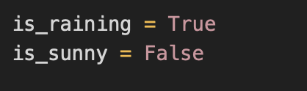
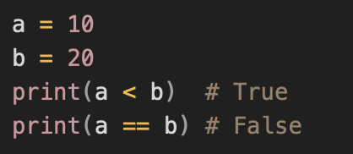
Логический тип Bool
Булевы значения: True и False
Булевы значения представляют собой два логических значения: True (истина) и False (ложь). Эти значения часто используются для проверки условий и управления потоком выполнения программы.
True и False можно положить в переменную
True и False как результат сравнения

Slide 6
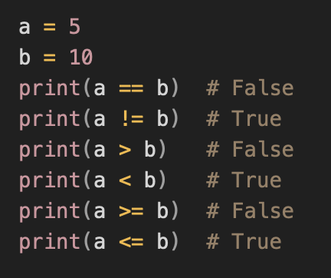
Операторы сравнения в Python
== равно
!= не равно
> больше
< меньше
>= больше или равно
<= меньше или равно

Slide 7
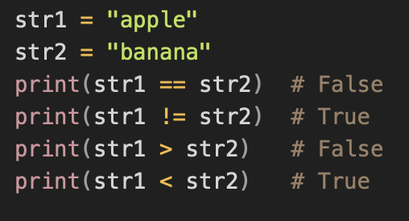
Операторы сравнения. Сравнение строк
Посимвольное сравнение: строки сравниваются символ за символом по их кодам Unicode. Если упростить, то сравнение происходит в алфавитном порядке.
Длина строки: если первые несколько символов двух строк одинаковы, то более короткая строка считается меньшей.
Регистр: сравнение чувствительно к регистру. Заглавные буквы считаются меньшими, чем строчные (например, 'A' < 'a').

Slide 8
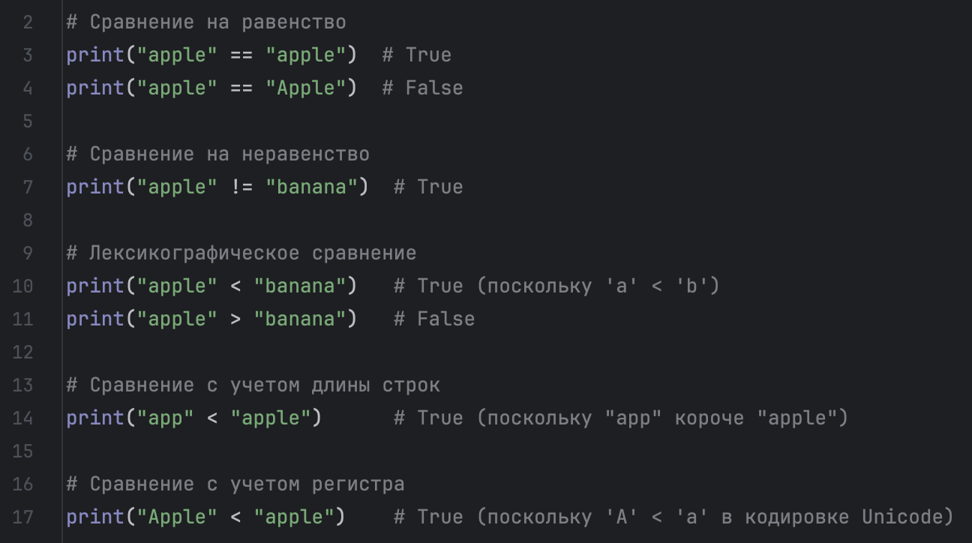
Операторы сравнения. Сравнение строк

Slide 9
Логический тип Bool. Операторы сравнения
2
Условный оператор if. Конструкция if-else

Slide 10
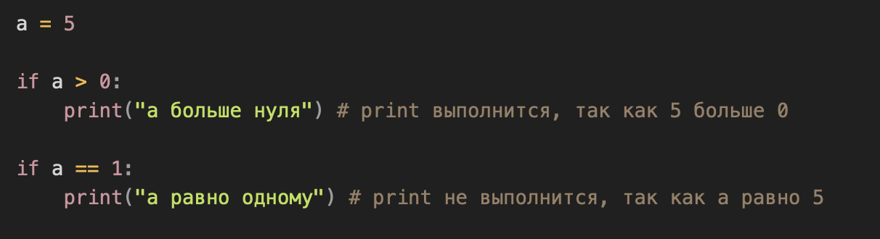
Условный оператор if
Условный оператор if (“если”) выполняет блок кода, если условие истинно (“True”). Если условие ложное (“False”), то блок кода не выполняется.

Slide 11
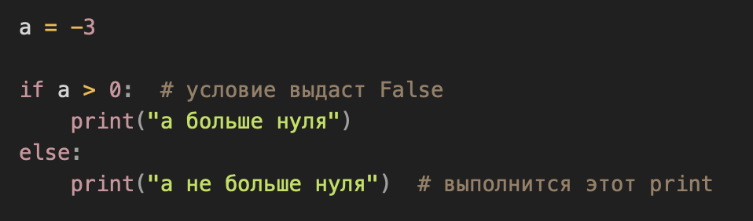
Конструкция if-else
Конструкция if выполняется, если условие истинно (“True”).
Конструкция else (“иначе”) выполняется, если условие ложное (“False”).

Slide 12
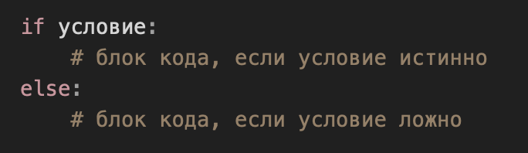
Синтаксические правила написания условий if-else
Условия if-else начинаются с ключевого слова if, за которым следует условие и двоеточие :.
Блок кода, выполняемый при истинном условии, должен быть с отступом.
После else также ставится двоеточие :.
Блок кода после else должен быть с отступом.

Slide 13
Live-coding преподавателя
Продемонстрируйте работу булевых переменных и операторов сравнения.
Продемонстрируйте работу условных операторов if и if-else.

Slide 14
Вопросы для студентов
Какие значения могут принимать булевы переменные?
Что возвращают операторы сравнения?
Какие операторы сравнения есть в Python?
Как работает оператор if?
Что делает конструкция if-else?
Как синтаксически оформляется конструкция if-else?
Как работает поток программы в if, if-else?

Slide 15
Задание в сессионном зале
Выполните задания в файле exercise_1.py
Время выполнения: 20 минут
Как работать с заданием:
Поделитесь на команды по 3-4 человека и перейдите в сессионные залы.
Один человек демонстрирует экран и записывает решение, все остальные вырабатывают решение.
Вся команда должна понимать решение, объясняйте друг другу.

Slide 16
Работа в сессионном зале

Slide 17
Презентация результатов
Пусть каждая команда покажет свои решения и расскажет:
что получилось сделать;
где были трудности и какие вопросы возникли в процессе решения.
Преподаватель разбирает решения, указывает на ошибки и показывает верный подход к решению.

Slide 18
Логический тип Bool. Операторы сравнения
3
Вложенные условия
Множественный выбор
Тернарный оператор

Slide 19
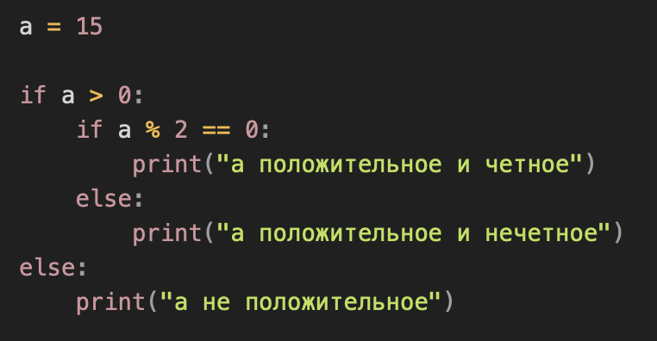
Вложенные условия
Вложенные условия позволяют проверять дополнительные условия внутри блоков if или else.

Slide 20
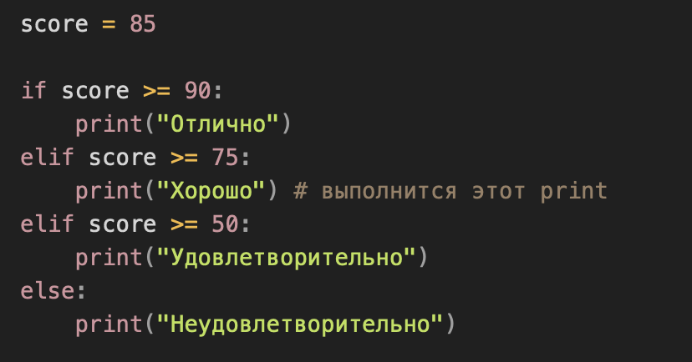
Множественный выбор: if-elif-else
Конструкция if-elif-else позволяет проверять несколько условий последовательно. Как только одно из условий истинно, выполняется соответствующий блок кода, и остальные условия игнорируются.

Slide 21
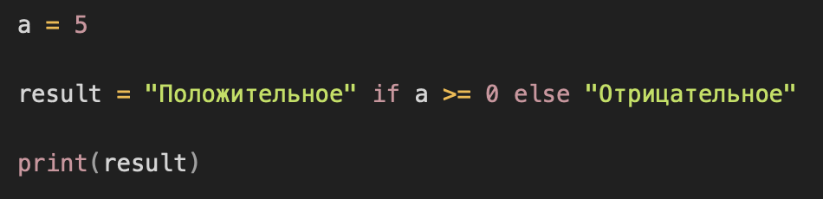
Тернарный условный оператор
Тернарный условный оператор позволяет записать условие в одной строке. Это удобно для простых условий, где нужно выбрать одно из двух значений.
Синтаксис:
<блок кода, если условие верное> if <условие> else <блок кода, если условие ложное>

Slide 22
Live-coding преподавателя
Продемонстрируйте и объясните работу:
Вложенных условий
Конструкции if-elif-else
Тернарного условного оператора

Slide 23
Вопросы для студентов
Как создаются вложенные условия?
Как работает конструкция if-elif-else?
Придумайте примеры, где будут релевантны вложенные условия.
Придумайте примеры, где будут релевантны if-elif-else.
Как работает тернарный условный оператор?
В каких случаях удобно использовать тернарный оператор?

Slide 24
Задание в сессионном зале
Выполните задания в файле exercise_2.py
Время выполнения: 20 минут
Как работать с заданием:
Поделитесь на команды по 3-4 человека и перейдите в сессионные залы.
Один человек демонстрирует экран и записывает решение, все остальные вырабатывают решение.
Вся команда должна понимать решение, объясняйте друг другу.

Slide 25
Работа в сессионном зале

Slide 26
Презентация результатов
Пусть каждая команда покажет свои решения и расскажет:
что получилось сделать;
где были трудности и какие вопросы возникли в процессе решения.
Преподаватель разбирает решения, указывает на ошибки и показывает верный подход к решению.

Slide 27
Логический тип Bool. Операторы сравнения
4
Логические операторы: and, or, not

Slide 28
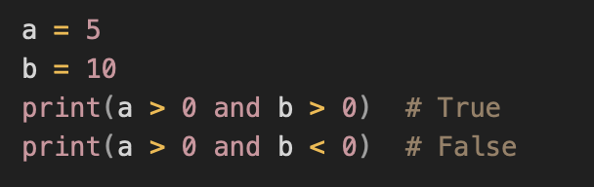
Логический оператор and
Оператор and возвращает True, если оба условия истинны. Если хотя бы одно условие ложно, возвращается False.

Slide 29
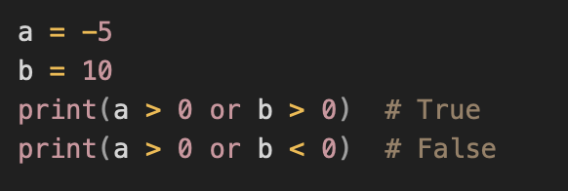
Логический оператор or
Оператор or возвращает True, если хотя бы одно из условий истинно. Если оба условия ложны, возвращается False.

Slide 30
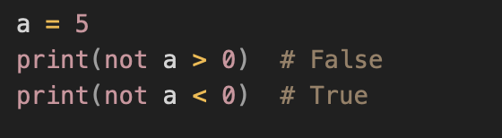
Логический оператор not
Оператор not возвращает True, если условие ложно, и False, если условие истинно.
То есть меняет возвращаемое булевое значение на противоположное.

Slide 31
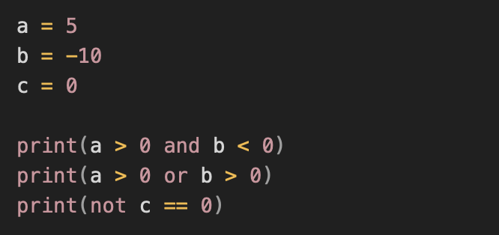
Что выведет код?

Slide 32
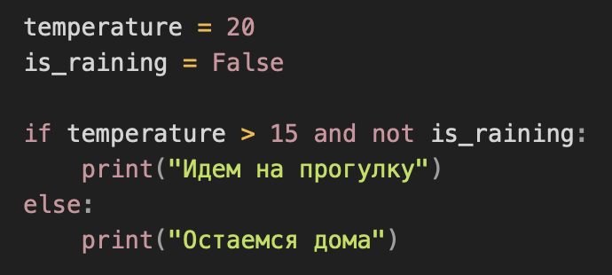
and, or, not в if-elif-else

Slide 33
Публичное решение студентом
Напишите программу, которая выводит в консоль
“Доброе утро” (с 6 до 12),
“Добрый день” (с 12 до 18),
“Добрый вечер” (с 18 до 00),
“Добрый ночи” (с 00 до 6),
“Неверное время” (больше 24)
в зависимости от значения переменной hour (значение переменной определите сами).
Правила: один из студентов демонстрирует экран и решает задание перед классом. Поясняет свои действия и рассуждает вслух. Если возникнут трудности, то другие студенты подсказывают. Преподаватель также подсказывает и задает дополнительные вопросы на понимание.

Slide 34
Задание в сессионном зале
Выполните задания в файле exercise_3.py
Время выполнения: 20 минут
Как работать с заданием:
Поделитесь на команды по 3-4 человека и перейдите в сессионные залы.
Один человек демонстрирует экран и записывает решение, все остальные вырабатывают решение.
Вся команда должна понимать решение, объясняйте друг другу.

Slide 35
Работа в сессионном зале

Slide 36
Презентация результатов
Пусть каждая команда покажет свои решения и расскажет:
что получилось сделать;
где были трудности и какие вопросы возникли в процессе решения.
Преподаватель разбирает решения, указывает на ошибки и показывает верный подход к решению.

Slide 37
Логический тип Bool. Операторы сравнения
5
Домашнее задание

Slide 38
Домашнее задание
Выполните задания в файле homework.py в папке урока.
Прорешайте еще раз индивидуально все задания, которые решали в классе.
Начните с тех, что не успели сделать в классе.

